Slide 1
始原ガスによる ガスリッチデブリ円盤の 形成可能性
初代星・初代銀河研究会2024 11/13 14:10~
@信州大学 長野（工学）キャンパス 太田国際記念館
発表者：京都大学 M2 大山 航
共同研究者：
ミラノ大学 仲谷 崚平
京都大学 細川 隆史 デュースブルクエッセン大学 三谷 啓人

Slide 2
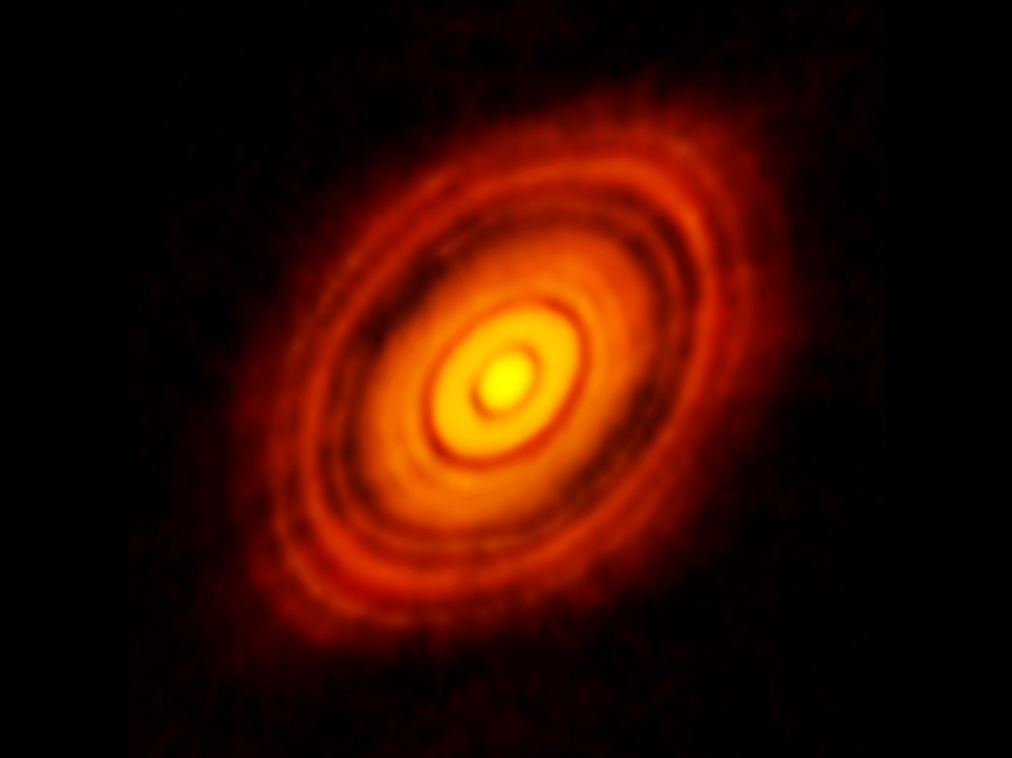
原始惑星系円盤(Protoplanetary disks; PPDs)
数百万歳までの年齢の恒星の周りに観測される
ガスとダストによって構成される円盤
•••
分子雲コアの崩壊の過程で
一部のガスは円盤状に分布。
→原始惑星系円盤(PPDs)
PPDsのガス成分は
時間と共に散逸(後述)
惑星形成の舞台
Credit: ALMA (ESO/NAOJ/NRAO)
おうし座HL星

Slide 3
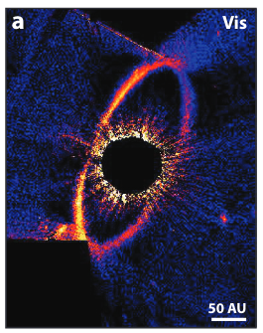
デブリ円盤
PPDsが進化しガス成分が散逸した
成れの果てのダストが支配的な円盤
cf:カイパーベルト
•••
1984年にベガ周りで初めて発見
PPDsの散逸後にみられる構造
ダストがリング状に分布
(微惑星衝突などで2次的に供給)
Herschel 70-μm, ALMA 1.3mm; Hughes+2018 Kalas+ 2013
Fomalhaut

Slide 4
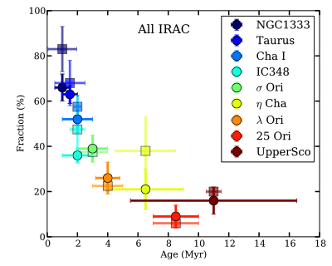

ガスリッチデブリ円盤
通常、原始惑星系円盤(PPDs)は
数Myrで散逸
A. Ribas+ 2014
しかし、近年10Myr以上の年齢にも関わらずガスを保持する
デブリ円盤が発見されている。(20天体ほど, 主に早期A型星周り)
Kral+ 2020, Hughes+ 2017
観測は主にCOガスについて
CO質量は最大で0.06$M_{⊕}$程度
ガスリッチデブリ円盤
Kóspál+2013
ガスリッチデブリ円盤の起源は未だ不明

Slide 5
ガスリッチデブリ円盤の起源
始原ガス説
Nakatani+2023
ガスリッチデブリ円盤
PPDs
中心星
PPDsのガス成分の生き残りが
ガスリッチデブリ円盤のガス成分に
2次ガス説
Marino 2022, Kral+2016 など
PPDs
ガスリッチデブリ円盤
微惑星etc
一旦ガス円盤散逸後、微惑星などから２次的に供給

Slide 6
本研究の動機
現在2次ガス説は詳細に調べられている
(Kral+2016,2019; Moór+2019, Marino+2020,2022 など)
十分はやい円盤散逸を仮定しているが本当？
しかし
観測のCO質量の再現に大きい乱流粘性が必要
(PPDsでの強い場合の>1桁上)
→始原ガス説の検証が必要 !

Slide 7
本研究の動機
ガスリッチデブリ円盤の形成が始原ガス説で可能
→ PPDsの寿命の多様性→多様な惑星形成
PPDsのガス成分は惑星形成において重要な要素
惑星移動の駆動要因
ガス惑星の材料 など

Slide 8
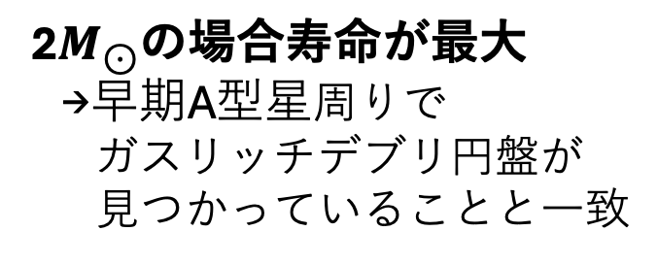
先行研究:Nakatani+2023
微小ダスト枯渇で、光電効果駆動のFUV(<13.6eV)による
光蒸発を無視できる状況を考えた
G6V
F1V
A1V
B9V
B8V
B5V
B3V
円盤寿命が10Myr以上
→ 始原ガス説を支持
2$M_{⊙}$の場合寿命が最大
→早期A型星周りで
ガスリッチデブリ円盤が
見つかっていることと一致
Nakatani+2023
この先行研究では0次元で円盤寿命を計算

Slide 9
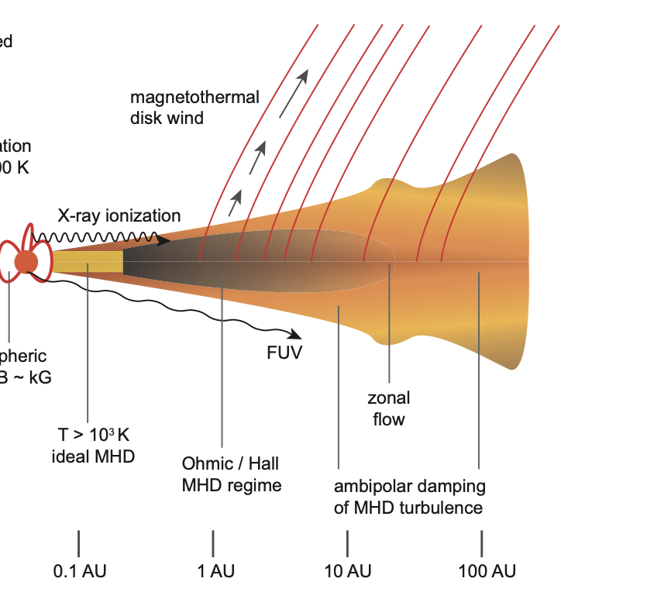
円盤散逸の機構
光蒸発
MHD円盤風
降着
光蒸発、円盤風、降着によって散逸
*一般に
最初、降着で散逸
最後、光蒸発で円盤消失
Armitage+2018

Slide 10
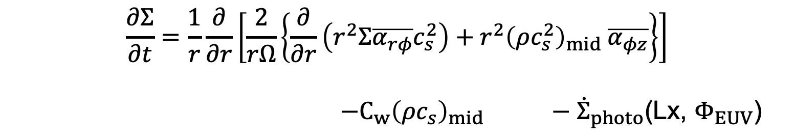
本研究の計算方法
円盤散逸を1次元モデルで解く→空間分布を扱うことができる
マスター方程式
Suzuki+ 2016, Lynden-bell+Pringle 1974, Clarke+ 2001
粘性による降着
円盤風による降着
$$\frac{∂Σ}{∂t}=\frac{1}{r}\frac{∂}{∂r}\left[\frac{2}{rΩ}\left\{\frac{∂}{∂r}\left(r^{2}Σ\overline{α_{rφ}}c_{s}^{2}\right)+r^{2}{\left(ρc_{s}^{2}\right)}_{mid} \overline{α_{φz}}\right\}\right]$$
$−C_{w}{\left(ρc_{s}\right)}_{mid} −{\dot{Σ}}_{photo}$(Lx, $Φ_{EUV}$)
円盤風による質量損失
光蒸発
恒星進化に伴う輻射の時間変化(次スライド)
をモデルに組み込む
初期円盤質量は中心星質量の0.1倍

Slide 11
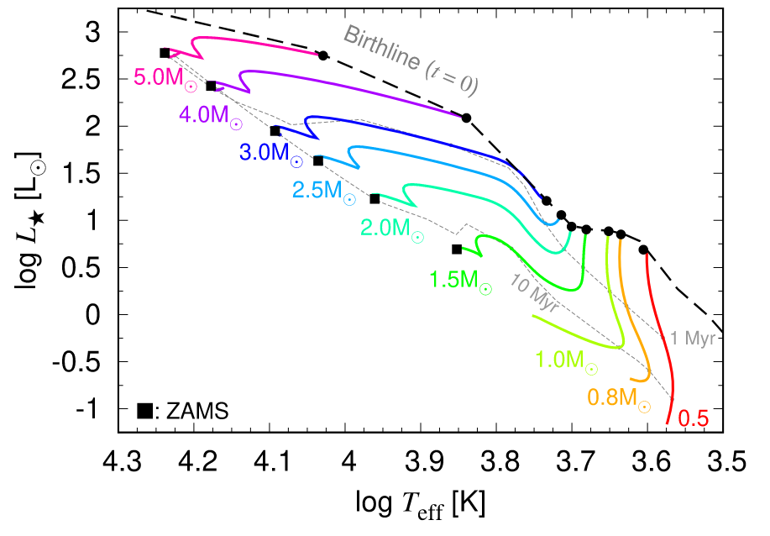
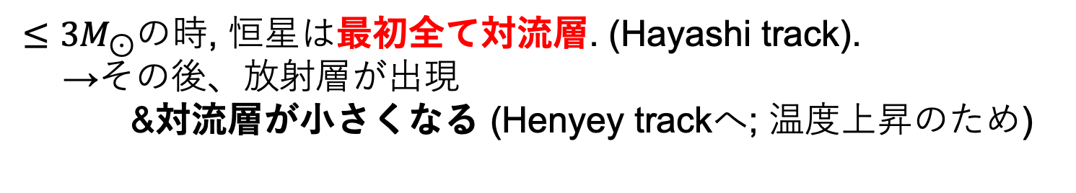
中心星輻射の時間進化
星進化
$≤3M_{⊙}$の時, 恒星は最初全て対流層. (Hayashi track).
→その後、放射層が出現
&対流層が小さくなる (Henyey trackへ; 温度上昇のため)
(> $3M_{⊙} ;$高温のため最初から放射層が存在)
出典:Kunitomo+2021

Slide 12


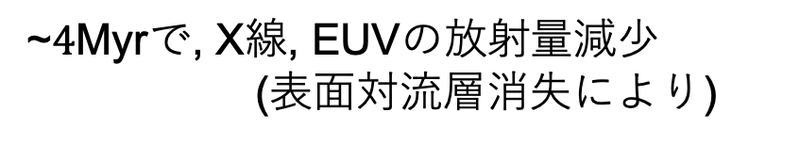

中心星輻射の時間進化
経験則から表面対流層とX線の間に関係が知られている
$$1 M_{⊙}$$
輻射(X-ray, EUV)は高い状態で維持
(表面対流層維持のため)
$$2 M_{⊙}$$
~$4$Myrで, X線, EUVの放射量減少
(表面対流層消失により)
$$5 M_{⊙}$$
放射層が存在しX線放射量は小さい.
光球由来のEUV は大きい.
(高温のため)
$$Φ_{EUV}=Φ_{EUV, ph}+Φ_{EUV,mag}$$
Kunitomo+2021
磁気由来 EUV
光球由来 EUV

Slide 13
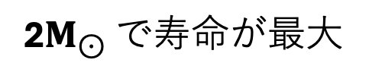
結果:円盤寿命の質量依存性
Our results
Nakatani+23
10Myr以上の寿命を実現
ガスリッチデブリ円盤を始原ガス説で実現可能
2$M_{⊙}$で寿命が最大
早期A型星周りでガスリッチデブリ円盤が見つかること
＆先行研究(Nakatani+23)と整合的

Slide 14
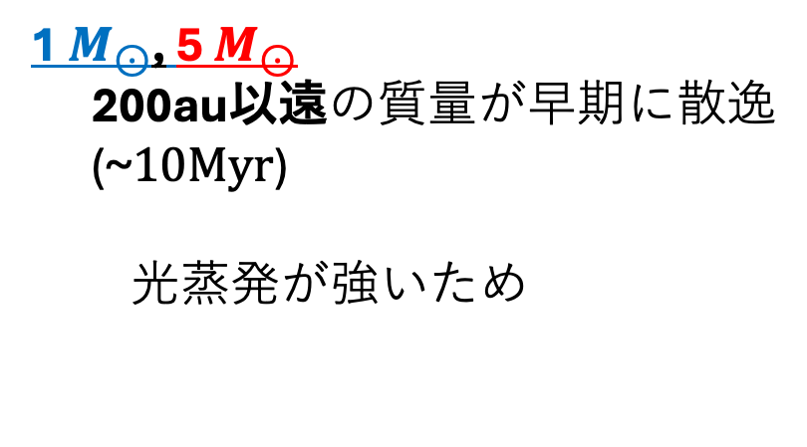
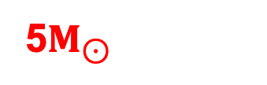
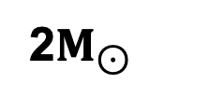

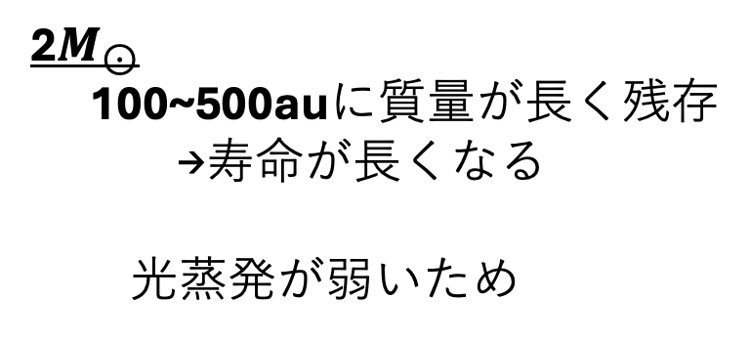
面密度分布の進化
1$M_{⊙}$
1 $M_{⊙}$, 5 $M_{⊙}$
200au以遠の質量が早期に散逸
(~$10Myr$)
光蒸発が強いため
10Myr
17.5Myr
2$M_{⊙}$
10Myr
2$M_{⊙}$
100~500auに質量が長く残存
→寿命が長くなる
光蒸発が弱いため
130Myr
5$M_{⊙}$
10Myr
17.2Myr

Slide 15
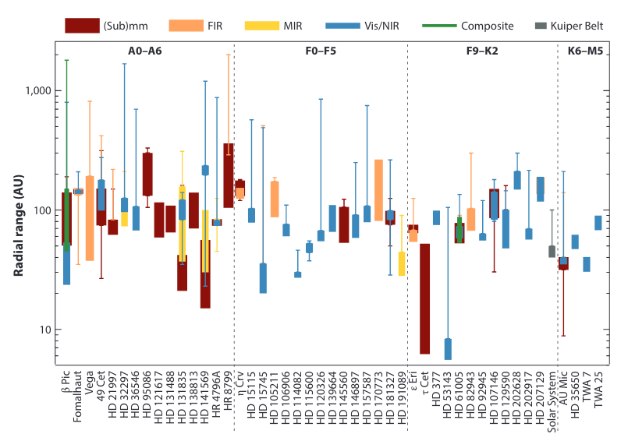
面密度分布の進化
Huges+2018
デブリ円盤は10~100auに位置
↑我々のモデルでのガス成分の残存位置と一致!

Slide 16
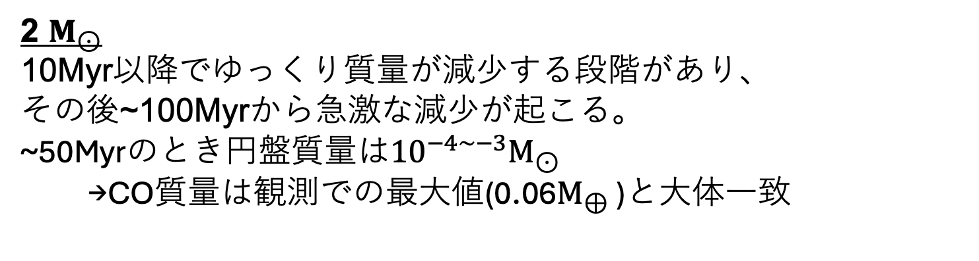
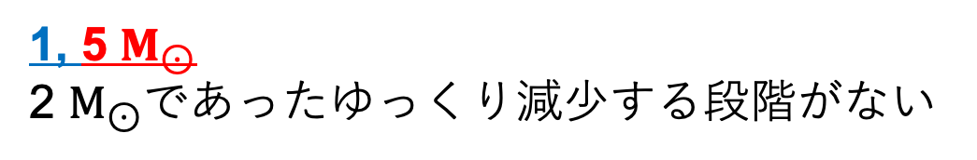
円盤質量の進化
2 $M_{⊙}$
10Myr以降でゆっくり質量が減少する段階があり、
その後~100Myrから急激な減少が起こる。
~50Myrのとき円盤質量は${10}^{−4\sim −3}M_{⊙}$
→CO質量は観測での最大値(0.06$M_{⊕}$)と大体一致
1, 5 $M_{⊙}$
2 $M_{⊙}$であったゆっくり減少する段階がない

Slide 17
まとめ
1Dモデルを用いて、PPDsの寿命が10Myrを超えうることが示された。またこれによってガスリッチデブリ円盤が始原ガス説で説明できることが示された。
中心星輻射の進化を考えることでガスリッチデブリ円盤が早期A型星まわりでよく見つかることを再現できた。
観測と一致する面密度分布、CO質量の再現ができた。

